Slide 1
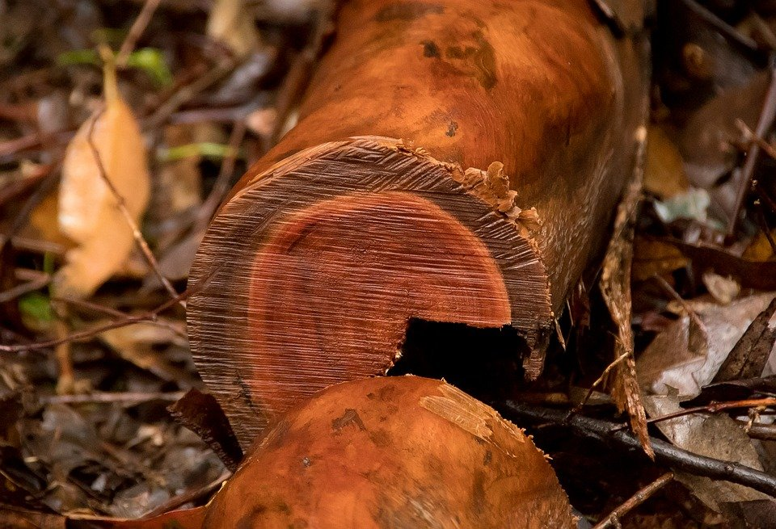
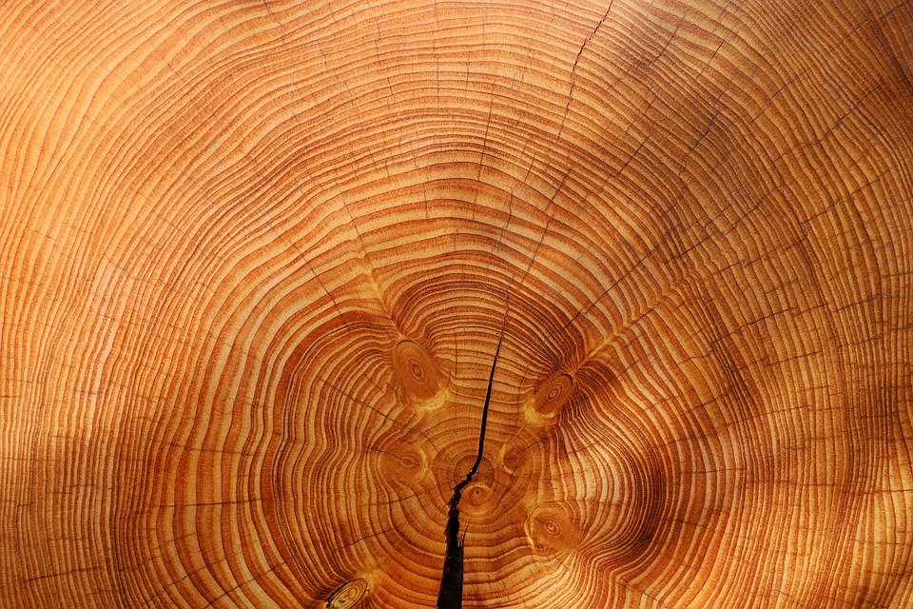
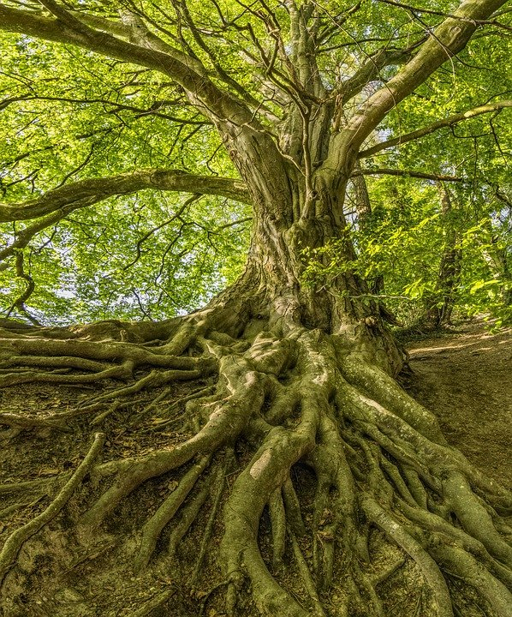
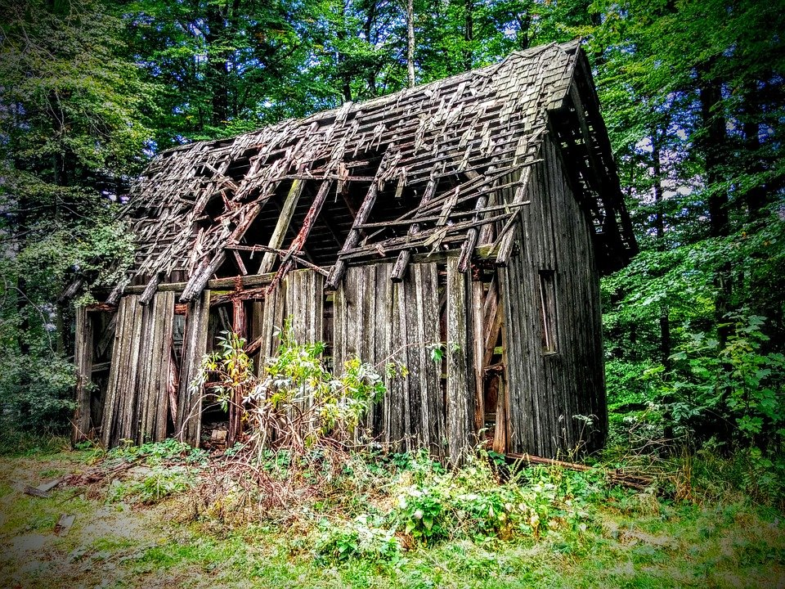
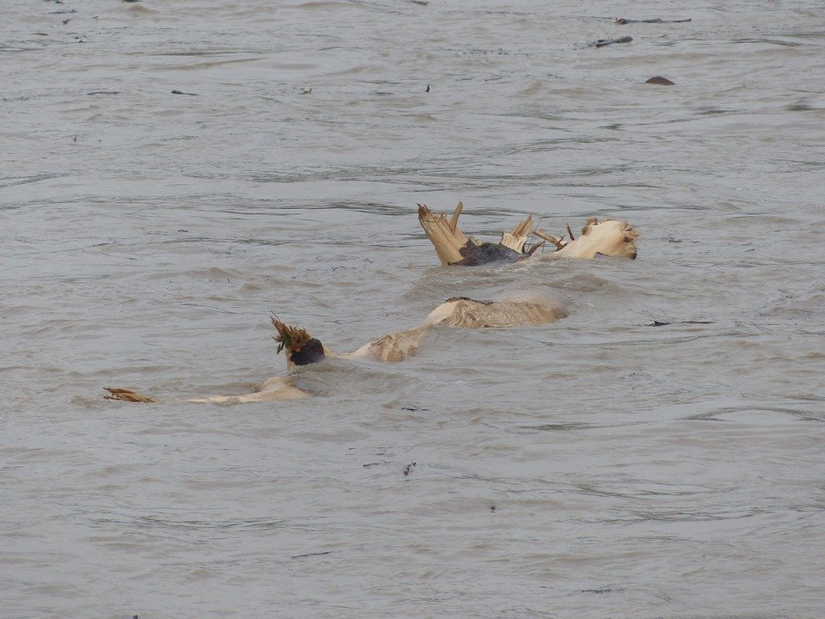
LES
Lastnosti lesnih gradiv NADALJEVANJE

Slide 2
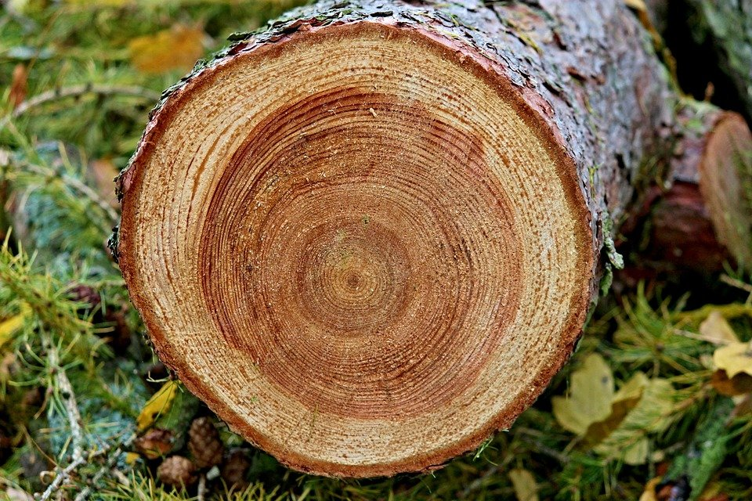
Les: Lastnosti lesa (nadaljevanje)
Lastnosti lesa
- Vlažnost
- Delovanje lesa, krčenje in nabrekanje
- Trajnost lesa na zraku
- Gostota in teža lesa
- Trdnost
- Trdota
- Cepljivost lesa
- Žilavost
- Elastičnost (prožnost)
Viri:http://www.fg.uni-mb.si/lucija/Gradiva-GI/12%20Les.ppt, http://ro.zrsss.si/~puncer/les/les1.htm Bogdan Sušnik, Ludvik Hajdinjak in Slavko Kocijančič: Tehnika in tehnologija – Učbenik za 6. razred osnovne šole, Vir slik: Pixabay, PxHere, Pexels

Slide 3
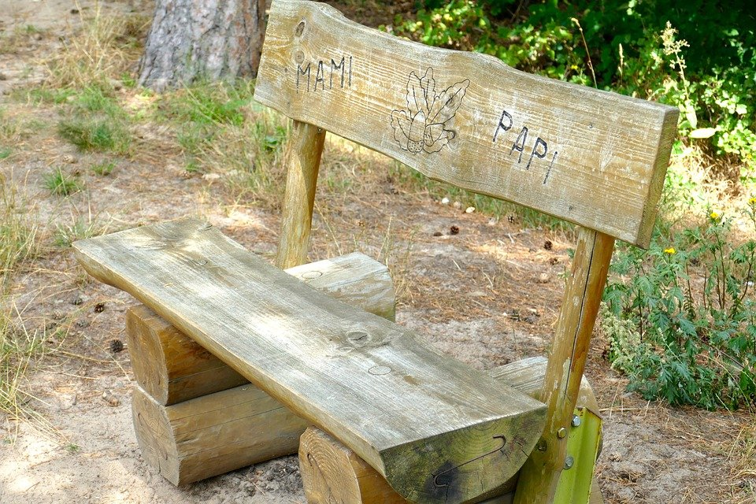
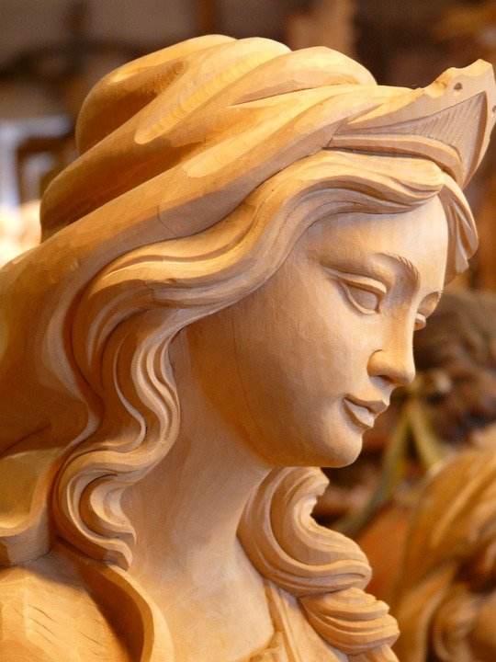
Les: Trdota
Trdota je odpornost materiala proti razenju. Trd les je težko obdelovati. Nasprotje trdoti je mehkost.
Trdota je zaželjena takrat, ko so izdelki izpostavljeni površinski obrabi (parket, lesene stopnice, itd.)
Primer: S tršim lesom (npr. hrast, oreh) lahko razimo po mehkem lesu (npr. topol, lipa).
zelo mehek les | bor, smreka, jelka, lipa, topol
mehek les | macesen, breza, jelša
srednje trd les | brest
trd les | gaber, javor, hrast, oreh, bukev
zelo trd les | dren
Viri: http://www.fg.uni-mb.si/lucija/Gradiva-GI/12%20Les.ppt, Bogdan Sušnik, Ludvik Hajdinjak in Slavko Kocijančič: Tehnika in tehnologija – Učbenik za 6. razred osnovne šole, J. Bezjak: Materiali v tehniki, TZS Ljubljana 2001 Vir slik: Pixabay, PxHere, Pexels

Slide 4
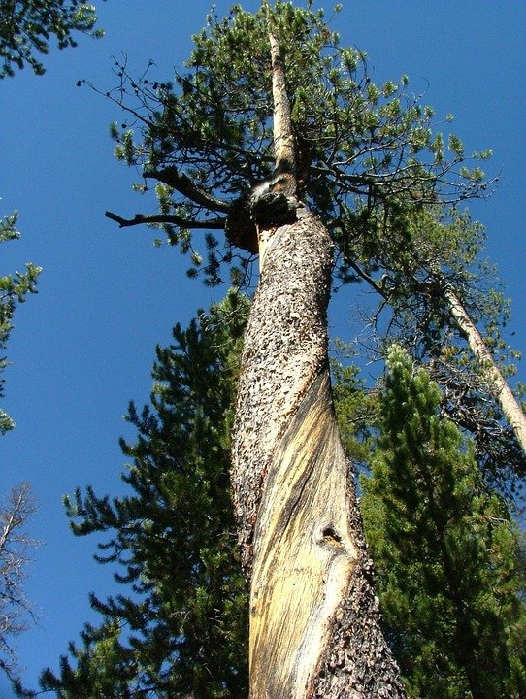
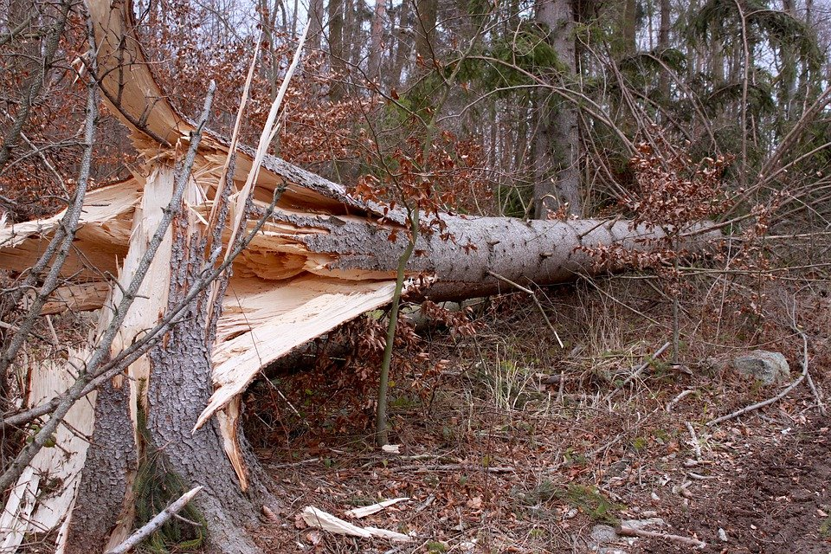
Les: Trdnost
Trdnost je odpornost materiala proti delovanju zunanjih sil,
ki hočejo material stisniti, upogniti, zviti in nategniti. Ločimo naslednje obremenitve: tlačna, natezna, upogibna, strižna ali torzijska.
Trdni les:
hrast, jesen, brest, bukev, akacija, gaber, macesen.
Uporabljamo ga povsod, kjer mora les prenašati veliko obremenitev (konstrukcije, pohištvo ...)
Viri:http://www.fg.uni-mb.si/lucija/Gradiva-GI/12%20Les.ppt, J. Bezjak: Materiali v tehniki, TZS Ljubljana 2001, http://ro.zrsss.si/~puncer/les/les1.htm
Bogdan Sušnik, Ludvik Hajdinjak in Slavko Kocijančič: Tehnika in tehnologija – Učbenik za 6. razred osnovne šole, Vir slik: Pixabay, PxHere, Pexels

Slide 5
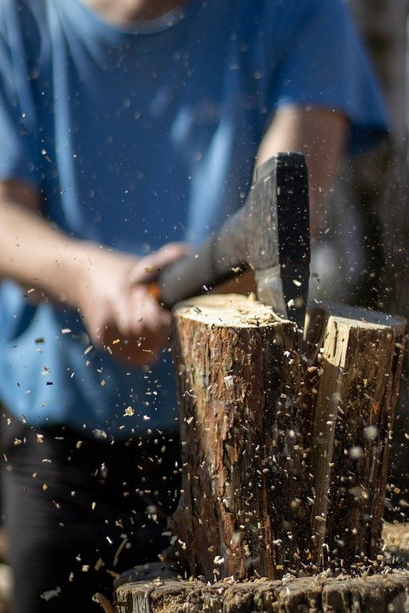
Les: Cepljivost lesa
Cepljivost je razdvajanje lesa v vzdolžni smeri.
Zaželjena je pri cepljenju (pogovorno sekanju) drv za kurjavo.
Nezaželjena pri mizarskih izdelkih (miza, omara, itd.), pri rezbarstvu.
Zelo cepljiv les: | smreka, jelka, hrast, oreh, kostanj, lipa
Srednje cepljiv les | bukev, bor
Težko cepljiv les | gaber, topol, javor
Viri:http://www.fg.uni-mb.si/lucija/Gradiva-GI/12%20Les.ppt, http://ro.zrsss.si/~puncer/les/les1.htm Bogdan Sušnik, Ludvik Hajdinjak in Slavko Kocijančič: Tehnika in tehnologija – Učbenik za 6. razred osnovne šole , Vir slik: Pixabay, PxHere, Pexels

Slide 6
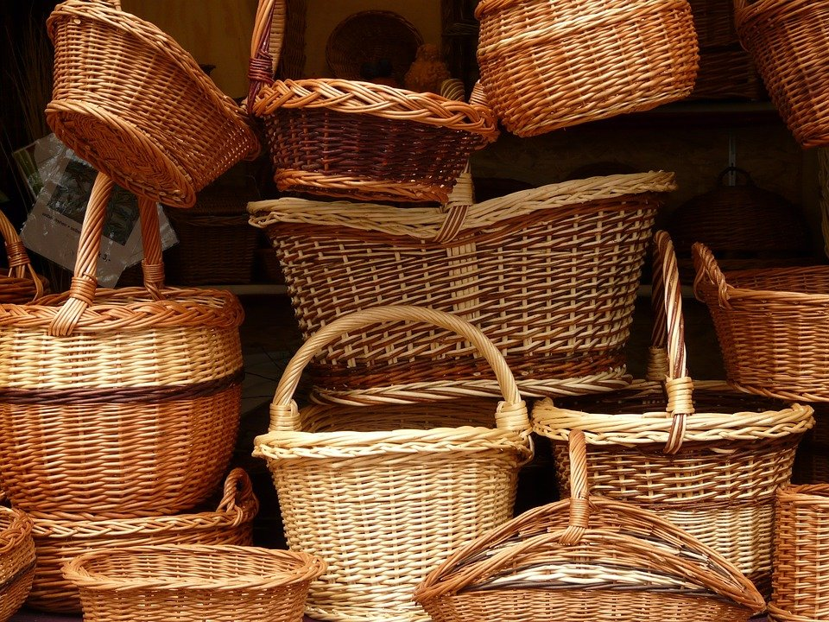
Les: Žilavost
Žílavost je lastnost materialov da se težko zlomijo,
ko nanje delujejo zunanje sile.
Največkrat je povezana z odpornostjo materiala proti udarcem (udarna žilavost) ali pa z odpornostjo materiala proti napredovanju razpok (lomna žilavost).
Žilav les: | jesen, breza, vrba, hrast, bukev, gaber
Krhek les: | bor, javor, topol, smreka, lipa
Viri:http://www.fg.uni-mb.si/lucija/Gradiva-GI/12%20Les.ppt,, Wikipedija: Žilavost, : http://ro.zrsss.si/~puncer/les/les1.htm Bogdan Sušnik, Ludvik Hajdinjak in Slavko Kocijančič: Tehnika in tehnologija – Učbenik za 6. razred osnovne šole, Vir slik: Pixabay, PxHere, Pexels

Slide 7
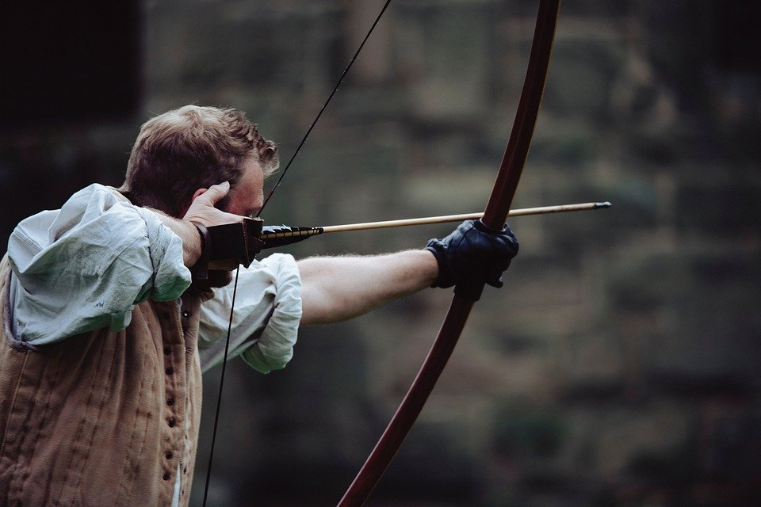
Les: Prožnost lesa (elastičnost)
Elastičnost je lastnost lesa, da pod vplivom zunanjih sil spremeni svoje dimenzije in se vrne v prvotne dimenzije, ko zunanje sile prenehajo delovati.
Prožen les: | jesen, oreh, lipa, jelša, breza, brest, tisa
Srednje prožen les: | bukev, hrast, smreka, jelka
Slabo prožen les: | bor, topol
Viri:http://www.fg.uni-mb.si/lucija/Gradiva-GI/12%20Les.ppt,, http://ro.zrsss.si/~puncer/les/les1.htm Bogdan Sušnik, Ludvik Hajdinjak in Slavko Kocijančič: Tehnika in tehnologija – Učbenik za 6. razred osnovne šole, Vir slik: Pixabay, PxHere, Pexels

